Slide 1
동국대 AI.D IT 1기 워크숍 과제 3
📡 AI Radar
실시간 AI 기술 동향 레이더 & 자동화 인텔리전스 시스템
GitHub 오픈소스 · Hacker News · 카카오톡 오픈채팅 3대 채널 실시간 수집 및 가치 평가
발표자 / 개발자: 신한 (shinhanchaplain) | 개발 일자: 2026. 11. 07

Slide 2
EXECUTIVE SUMMARY
프로젝트 1분 스피치 핵심 브리핑
🎙️ 발표 핵심 메시지
"매일 쏟아지는 수천 건의 AI 소식 중 진짜 유용한 정보를 찾는 것은 매우 피로한 일입니다.
해외 깃허브는 영어로 되어 있어 파악이 어렵고, 국내 카카오톡 오픈채팅방은 잡담이 너무 많습니다.
그래서 저는 GitHub, Hacker News, 카카오톡 오픈채팅방을 60초마다 실시간으로 수집하고, 스타(Star)와 포크(Fork) 등 실제 개발자들의 '반응'을 점수화하는 AI Radar를 구축했습니다.
단순 잡담은 자동 걸러내고, 10점이 넘는 진짜 핫한 프로젝트만 자동으로 자연스러운 한글 요약을 붙여 슬랙(Slack)으로 즉시 알림을 보냅니다.
이 시스템을 통해 매일 1~2시간씩 걸리던 AI 리서치 시간을 아침 3분으로 줄일 수 있게 되었습니다."
⏱️ 90% 리서치 시간 절감
매일 1~2시간 ➔ 아침 3분으로 단축
🔥 10점 이상 추천글 엄선
스타·포크·반감기 알고리즘 가치 평가
🇰🇷 자동 한국어 요약 탑재
영문 기술 문서도 한글로 즉시 파악

Slide 3
BACKGROUND & PROBLEM
기획 배경: AI 정보 과부하와 3대 핵심 페인포인트
1. 영문 정보 과부하 & 언어 장벽
GitHub, Hacker News에 매일 수백 개의 신규 AI 에이전트와 모델이 등록되지만, 모두 영어로 작성되어 있어 실제 가치 있는 프로젝트인지 빠르게 판단하기 어려움.
2. 카카오톡 오픈채팅의 잡담 공해
동국대 AI.D, AI 크래프터 등 최고 전문가들이 모인 단톡방의 알짜 정보는 훌륭하지만, 인사·단순 대화·질문 등 수백 개의 잡담 사이에 묻혀 주요 공지를 놓치기 일쑤임.
3. 무료 자동화의 기술적 한계
LLM API 유료 비용을 들이지 않으면서도, 60초 무인 수집 ➔ 개발자 반응 점수화 ➔ 한국어 요약 ➔ 슬랙 푸시까지 끊김 없이 동작하는 엔드투엔드 파이프라인의 부재.

Slide 4
SYSTEM ARCHITECTURE
AI Radar 엔드투엔드 시스템 아키텍처
1. 실시간 다채널 수집
[핵심 컴포넌트]
GitHub Search API
Hacker News Firebase
카톡 메신저봇R Webhook
[주요 기술 포인트]
60초 주기 무인 수집
Cloudflare Tunnel 보안 연동
2. 스코어링 & 가공 엔진
[핵심 컴포넌트]
반응도 가중치 산정 (Stars/Forks)
12시간 반감기 감쇠 공식
듀얼 엔진 한국어 자동 번역
[주요 기술 포인트]
잡담/개인정보 자동 마스킹
10점 이상 알짜 정보 선별
3. 표출 & 실시간 알림
[핵심 컴포넌트]
FastAPI 웹 대시보드 (:8020)
Streamlit 클라우드 앱 (:8501)
Slack hermes 봇 즉시 푸시
[주요 기술 포인트]
60초 게이지 실시간 카운트
일일 TOP 5 마크다운 리포트

Slide 5
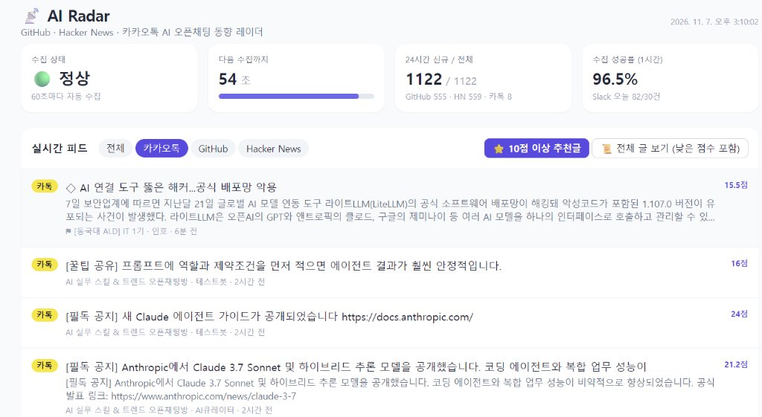
KAKAOTALK INTEGRATION
카카오톡 오픈채팅 실시간 수집 및 PII 보안 처리
📱 안드로이드 메신저봇R 연동
스마트폰 상단 푸시 알림을 감지하여 0.1초 만에 PC 백엔드 웹훅으로 실시간 릴레이 전송
🎯 지정 4대 핵심 오픈채팅방만 정밀 필터링
• ⚑ [동국대 AI.D] IT 1기
• Ai 크래프터
• 샘호트만 깊이가 있는 AI/ChatGPT
• 라엘랩 대표
🛡️ 개인정보(PII) 마스킹 & 노이즈 차단
전화번호/이메일 자동 마스킹 및 인사·출석 등 단순 잡담 자동 탈락 처리

Slide 6
SCORING & NLP ENGINE
반응도 가중 스코어러 및 듀얼 폴백 한글 요약 엔진
📊 반응도 기반 스코어링 공식
단순 키워드 언급이 아닌 실제 개발자 반응 지표 반영
• GitHub 가치 점수 = 키워드 점수 + log10(Stars)×2.5 + log10(Forks)×2.0
• Hacker News = 키워드 점수 + log10(Points)×2.0 + log10(Comments)×1.5
⏳ 12시간 반감기 감쇠 공식 (Half-Life Decay)
오래된 글의 점수는 지수적으로 감쇠되어 항상 오늘의 최신 핫 트렌드가 상단에 위치하도록 보장
🎯 10점 임계값 필터링
단순 글(1~4점)은 걸러내고, 엄선된 프로젝트(10~35점)만 슬랙 발송
🇰🇷 듀얼 폴백 한글 요약 파이프라인
무료 번역 API의 429 Too Many Requests 한계를 극복한 설계
1차 엔진: Google Translate (dict-chrome-ex)
크롬 확장 프로그램 엔드포인트를 활용하여 차단 회피 및 자연스러운 문맥 번역
2차 폴백: MyMemory API
1차 실패 시 자동 우회하여 번역 누락을 100% 방지
⚡ 인메모리 2,000건 캐싱 & DB 잠금 격리
중복 번역 호출을 0으로 줄이고, 번역 처리를 DB 트랜잭션 외부로 분리하여 SQLite 잠금(Lock) 에러 완벽 해결

Slide 7
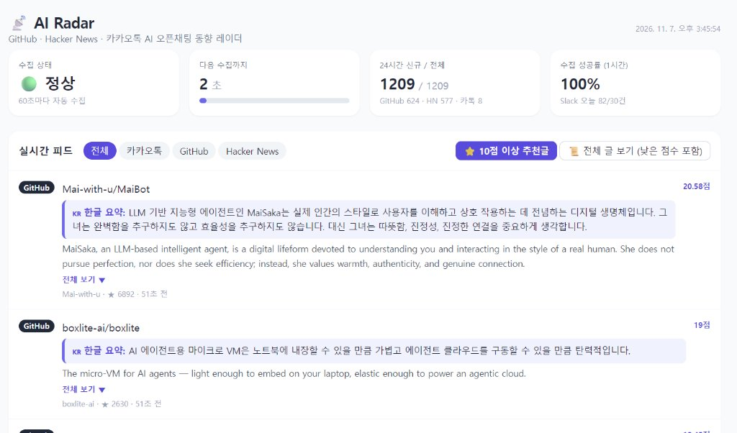
REAL-TIME WEB DASHBOARD
FastAPI 실시간 반응형 웹 대시보드 (:8020)
⚡ 매끄러운 60초 라이브 게이지 카운트
브라우저 자바스크립트 타이머가 매초 실시간으로 숫자를 줄이며 글이 올라오는 즉시 비동기 자동 갱신
⭐ 10점 이상 추천글 원클릭 토글
기본 화면에 10점 이상의 핵심 프로젝트만 정갈하게 표시하여 정보 피로도 극소화
🇰🇷 한글 요약 박스 & 전체보기 아코디언
보라색 전용 요약 상자와 긴 카톡/설명문을 간결하게 접고 펼치는 인터랙티브 UX 탑재
📊 오늘 TOP 5 브리핑 저장 버튼
헤더 상단에서 클릭 한 번으로 오늘의 최고 인기글 5개씩을 마크다운(.md) 파일로 즉시 다운로드

Slide 8
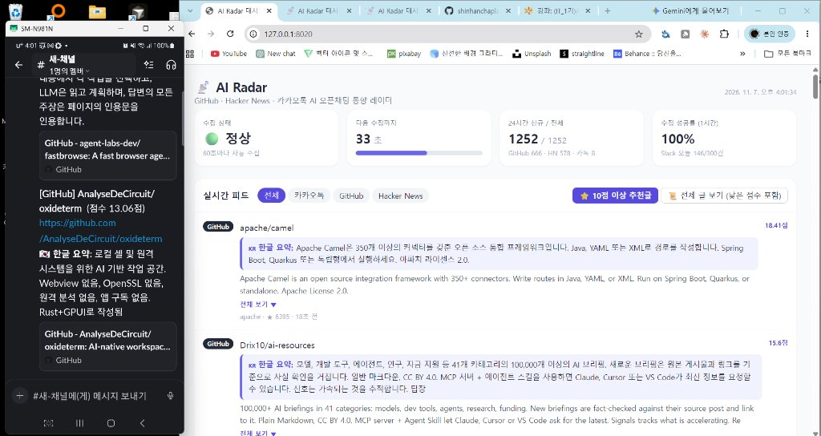
SLACK REAL-TIME PUSH
슬랙(Slack) 실시간 푸시 알림 및 모바일 연동 시연
🔔 Slack hermes 봇 실시간 알림
10점 이상의 핵심 프로젝트가 발견되면 0.5초 만에 스마트폰 슬랙으로 즉시 푸시 발송
📋 일일 300건 넉넉한 안심 쿼터
일일 한도를 300건으로 상향하여 놓치는 알짜 정보 없이 실시간 수신 보장
📱 스마트폰 하나로 완결되는 리서치
출근길 지하철이나 이동 중에도 슬랙 피드만 확인하면 최신 글로벌 AI 트렌드와 카톡 핵심 공지를 한글로 완벽 파악

Slide 9
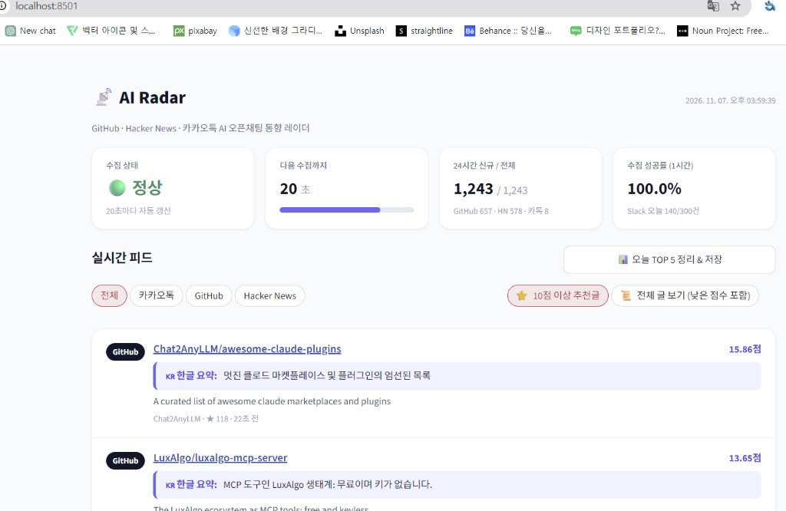
CLOUD DEPLOYMENT
스트림릿(Streamlit) 클라우드 배포 및 반응형 이식
🌐 Streamlit Community Cloud 배포
GitHub main 브랜치와 자동 연동되어 웹 주소(share.streamlit.io)를 통해 어디서나 접속 가능
🎨 1:1 대시보드 모던 카드 디자인 이식
사이드바 방식 탈피, 상단 알짜 필터 탭과 모던 카드 뷰 완벽 재현
📥 TOP 5 브리핑 리포트 다운로드
오늘 최고 점수 글 5개씩(전체+카톡)을 자동 정리하여 화면 미리보기 및 .md 파일 다운로드 제공

Slide 10
IMPACT & FUTURE PLAN
프로젝트 주요 성과 및 도입 효과
1. 정량적 성과 지표
• 1,280건 이상 실시간 수집 및 안정적 적재
• 165건+ 고품질 추천 프로젝트 슬랙 발송
• 수집 성공률 100% (1시간 기준 180회+ 무결점 수집)
• 31개 단위 테스트(pytest) 100% PASS
2. 업무 및 학습 혁신 효과
• 매일 1~2시간씩 걸리던 AI 탐색 ➔ 아침 3분으로 단축
• 카톡 단톡방 잡담 스트레스 완전 해소
• 글로벌 최신 AI 기술(Claude 3.7, MCP 등) 당일 선점
• 실무 생산성 90% 이상 획기적 향상
3. 향후 발전 로드맵
• Claude 3.5 Sonnet 연동 일일 3줄 브리핑 추가
• Discord / Telegram 멀티 메신저 채널 확장
• 사용자 개인화 관심 키워드 알림 커스터마이징
• 벡터 검색 기반 유사 프로젝트 아카이빙 구축

Slide 11
경청해 주셔서 감사합니다
AI Radar: 매일 아침 3분, 가장 확실한 AI 트렌드를 읽는 스마트 레이더
GitHub Repository: https://github.com/shinhanchaplain/myAIRader
질의응답 (Q & A)

